Slide 1
ДЕТСКИЙ ФОЛЬКЛОР
Муниципальное общеобразовательное учреждение
«Езвинская средняя общеобразовательная школа»
учитель музыки : Малинина Н.В.

Slide 2
Русское Народное Творчество

Slide 3
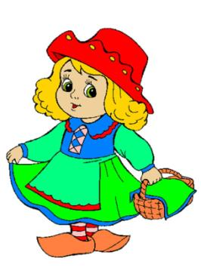
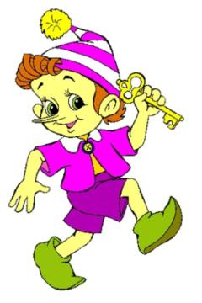
Детский фольклор
Фольклор сопровождает человека с первых дней жизни.
Вы знаете, что есть особенный детский фольклор.
Что это такое ? Слушайте, и мы вам расскажем!

Slide 4
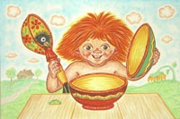
Фольклор
Сказки
Былины
Песни
Частушки
Анекдоты
Пестушки
Всё это мы называем словом
ФОЛЬКЛОР
или «Живая старина»

Slide 5
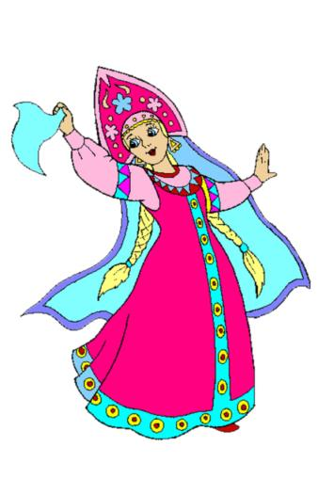

Загадки
Загадка – изображение или выражение, нуждающееся в разгадке.

Slide 6
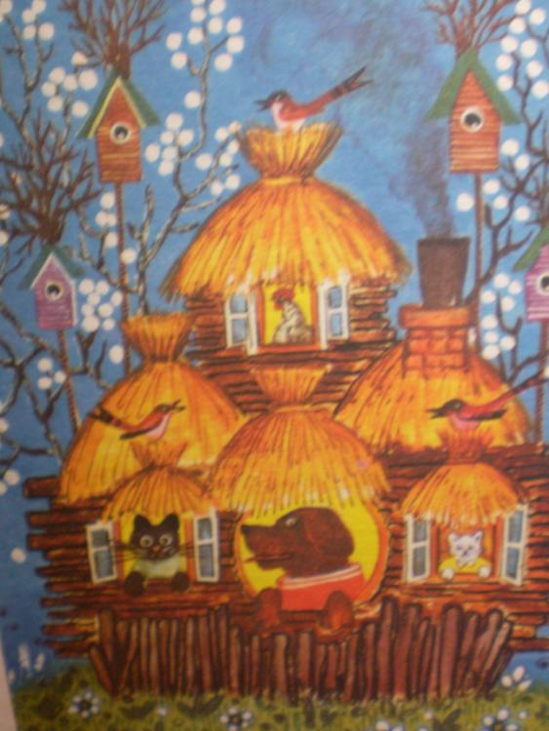
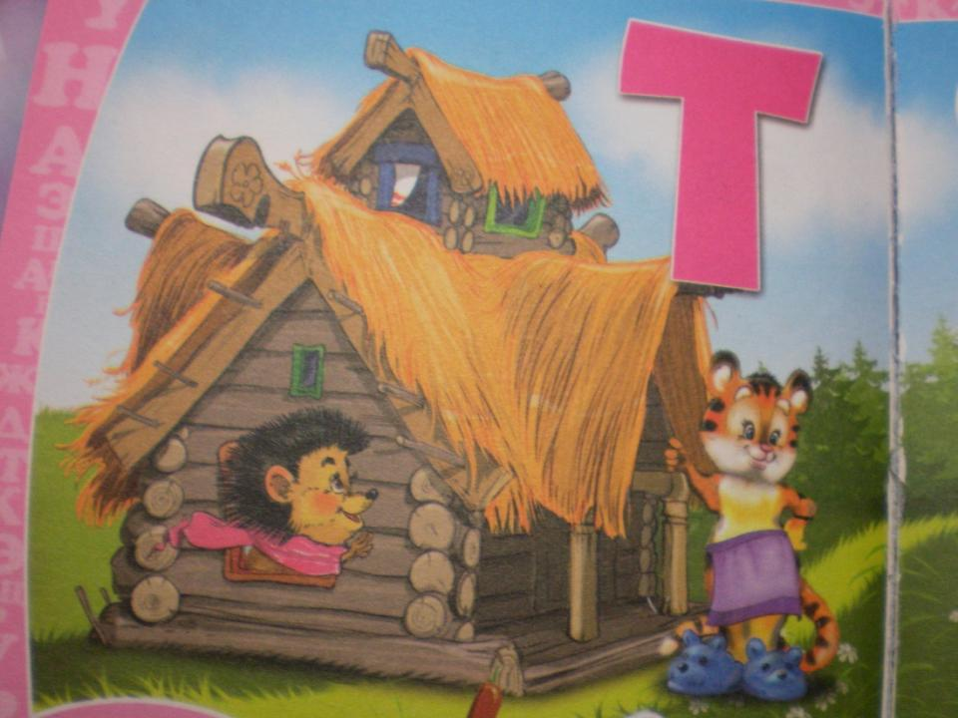

Slide 7


Пестушки.
Пестовать значит воспитывать.
Всё делает мама с приговоркой, с ласковой песенкой – пестушкой.
Ласково гладит мама малыша и приговаривает:
Потягушеньки, порастушеньки,
Поперёк толстунюшки,
А ножки ходунюшки,
А ручки хватунюшки,
А роток говорок,
А в голову разумок

Slide 8

Прибаутка
Ах, какие это игры, добрые, милые.
Играют с малышом, а он учится, развивается.
Идёт коза рогатая
За малыми ребятами.
Ножками топ, топ.
Рожками хлоп, хлоп.
Кто соску сосет,
Молока не пьёт –
Того рогом бьёт!

Slide 9
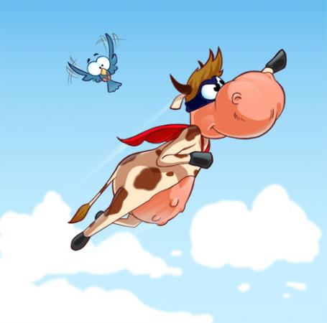
Небылицы
То, чего не может быть на самом деле.
Из – за леса, из – за гор
Едет дедушка Егор.
На булановой телеге,
На скрипучей лошади.
Сапоги на нём с карманом,
А жилетка с каблуком.
Подпоясался дубиной,
Опирался кушаком.

Slide 10
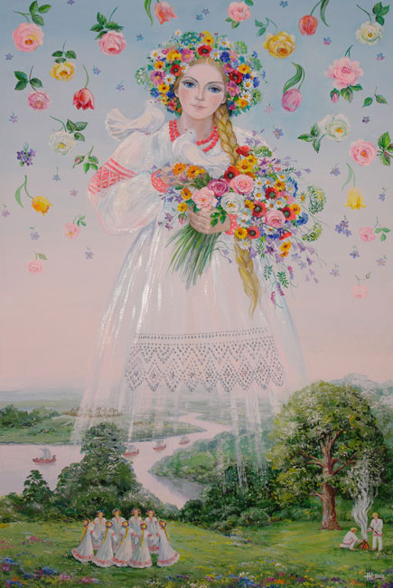

Slide 11

Считалки
А сколько вы знаете считалок?
В любом дворе вам их расскажут сколько угодно. Интересно, что многие наши считалки знали наши мамы и бабушки.
Со второго этажа
Полетели три ножа
Красный, синий, голубой
Выбирай себе любой.
Раз, два, три, четыре, пять.
Будем в прятки мы играть.
Звёзды, месяц, луг, цветы.
Ты, пойди –ка, поводи!

Slide 12

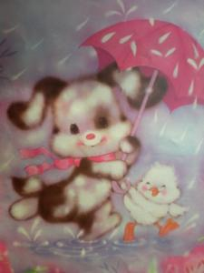
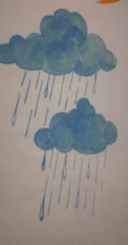
Заклички.
Песенки, в которых дети обращаются к силам природы с какой- нибудь просьбой.
Дождик, дождик пуще,
Дам тебе гущи.
Дождик , дождик поскорей,
Я прибавлю сухарей.
Солнышко – вёдрышко,
Выгляни в окошко.
Солнышко – вёдрышко,
Дам тебе горошка.

Slide 13
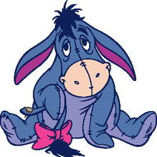

Дразнилки.
Они высмеивают жадных, трусливых, хвастливых
и воображал. Ребята придумали их почти на все
русские имена.
На берёзу лез Денис,
На верёвочке повис,
А все думали качели –
И качались две недели!
Обманули простака -
На четыре кулака,
На щелбан и на подушку,
На зелёную лягушку.

Slide 14


Мирилки.
Покричали, поспорили – пора и помириться. Вот для этого и придумывают МИРИЛКИ.
Мирись, мирись и больше не дерись.
Если будешь драться я буду кусаться.
А кусаться ни при чём,
Буду драться кирпичом.
Дразнись, дразнись,
А руками не дерись!

Slide 15

Колыбельные песни
Бабушка пела колыбельные песни маме.
Мама поёт их вам.
А вы поёте их своим куклам.
Баю, баю, баюшок
В огороде петушок. Петя громко поёт, Маше спать не даёт.
А, ты, Машенька усни,
Крепкий сон к тебе приди.

Slide 16

Детский фольклор.
Вот такой он интересный, смешной, трогательный.
ДУМАЕТЕ ВСЁ? Ошибаетесь!!!
Есть ещё: поддёвки, страшилки, нелепицы, стишки, озорные песенки.
О них я расскажу
в следующей своей
работе.

Slide 17

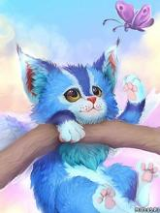
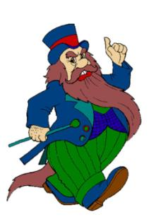
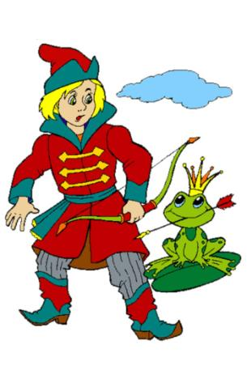
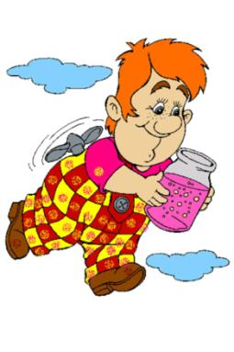

Домашнее задание :
Нарисовать рисунок к любому понравившему жанру фольклора.

Slide 18

Благодарю всех за внимание!

